Slide 1
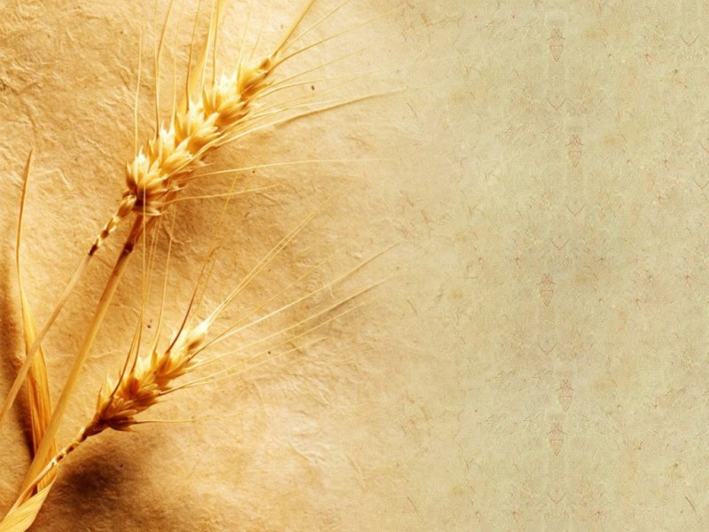
Рождение хлебобулочных изделий

Slide 2
Хлеб — это пищевой продукт, который пекут или выпекают. В его составе обязательно должны быть мука и вода. Хлеб — самый известный и распространенный продукт на Земле, без него не обходится ни завтрак ни обед ни ужин. Поэтому и говорят:
Хлеб всему голова!
Муку для хлеба делают из зерна. Зёрна — это семена злаков: пшеницы, ржи, овса, ячменя, кукурузы. Сейчас чаще всего делают ржаной хлеб черный и пшеничный — белый.

Slide 3

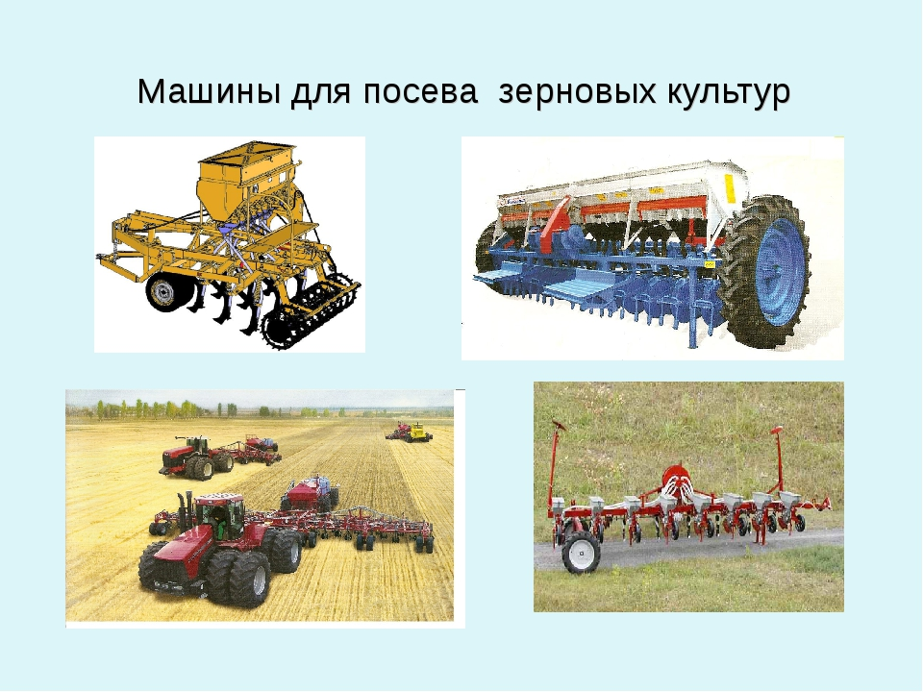


Slide 4
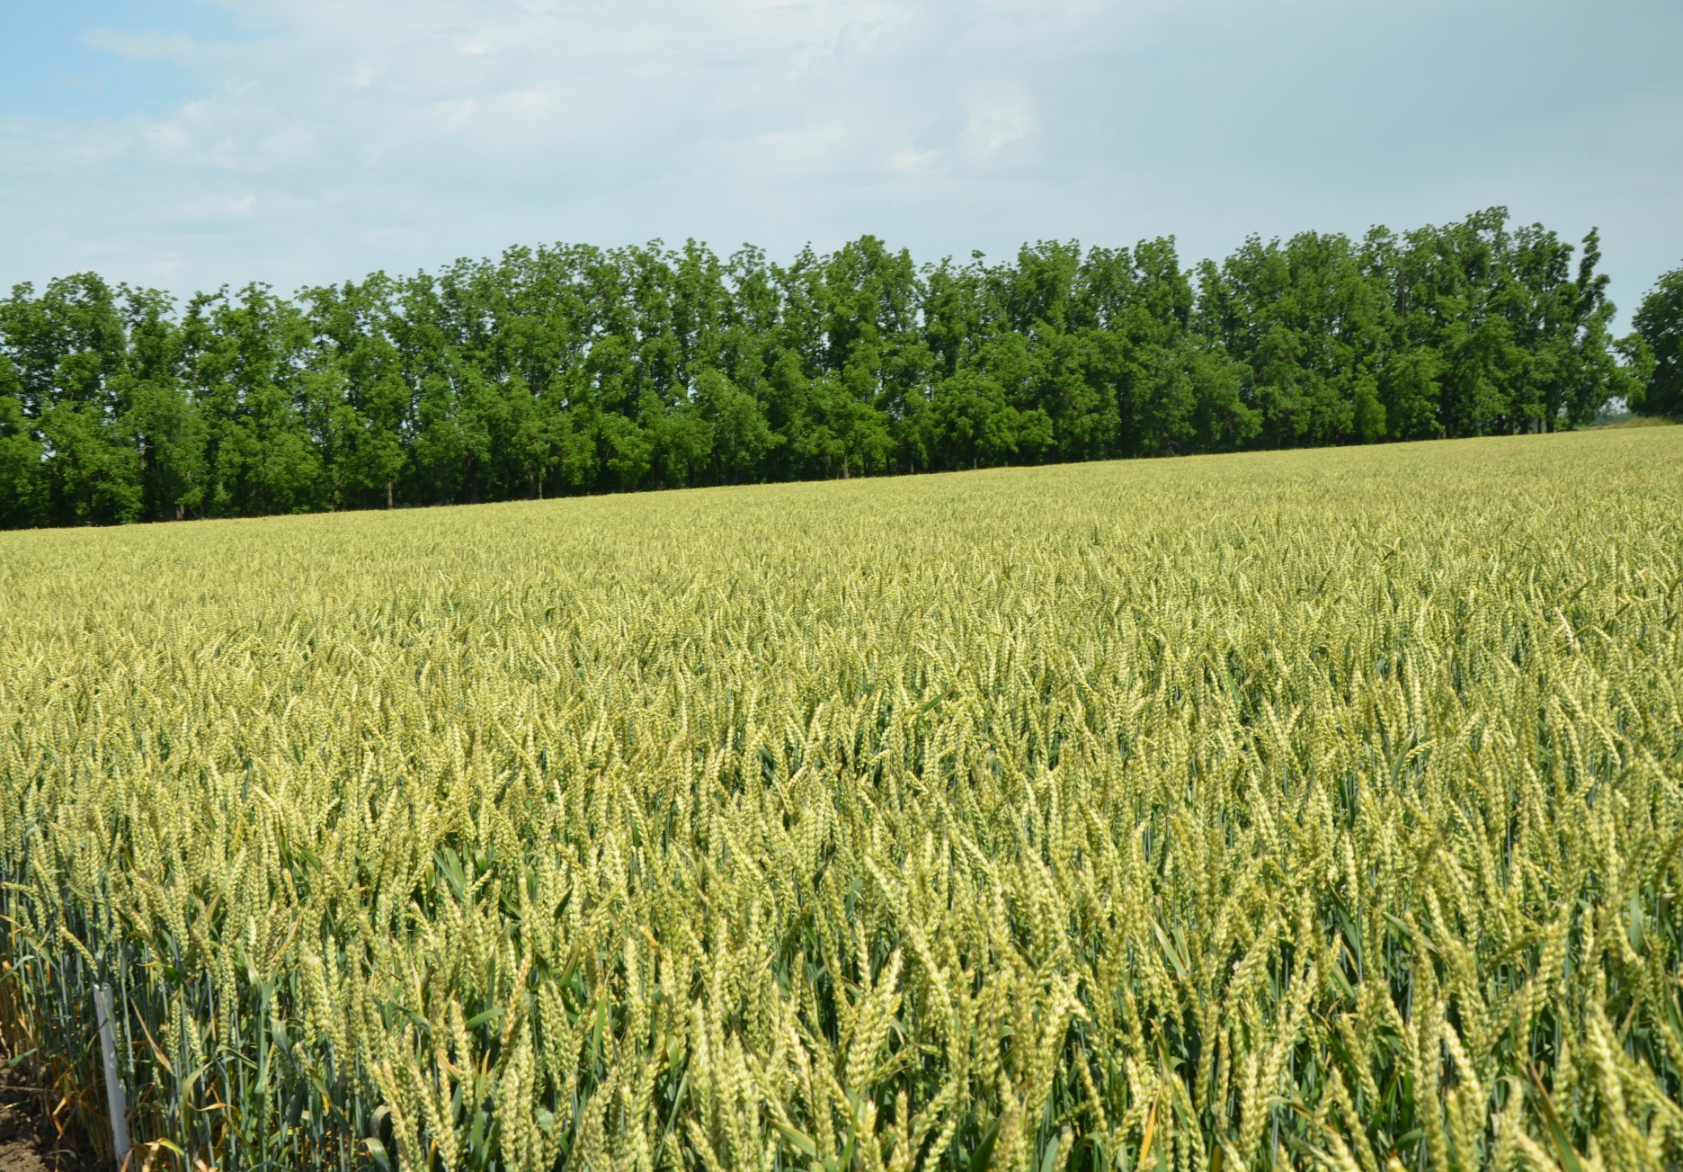

Slide 5
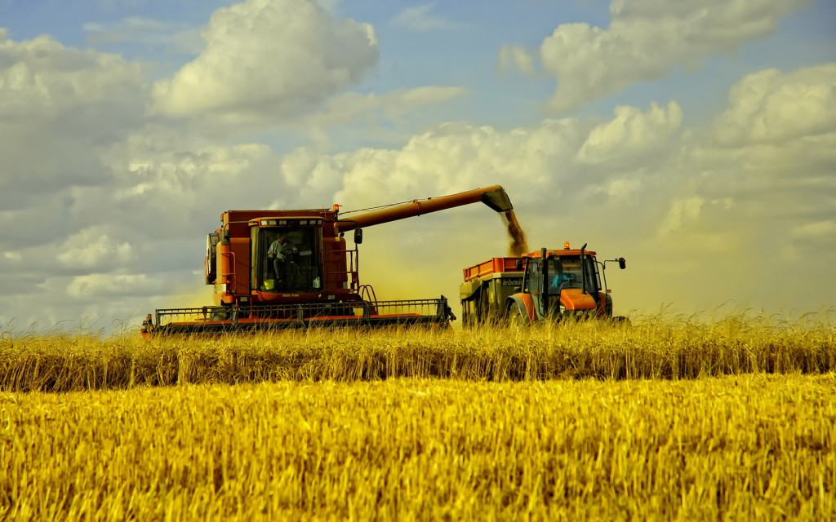
Осенняя уборка урожая

Slide 6
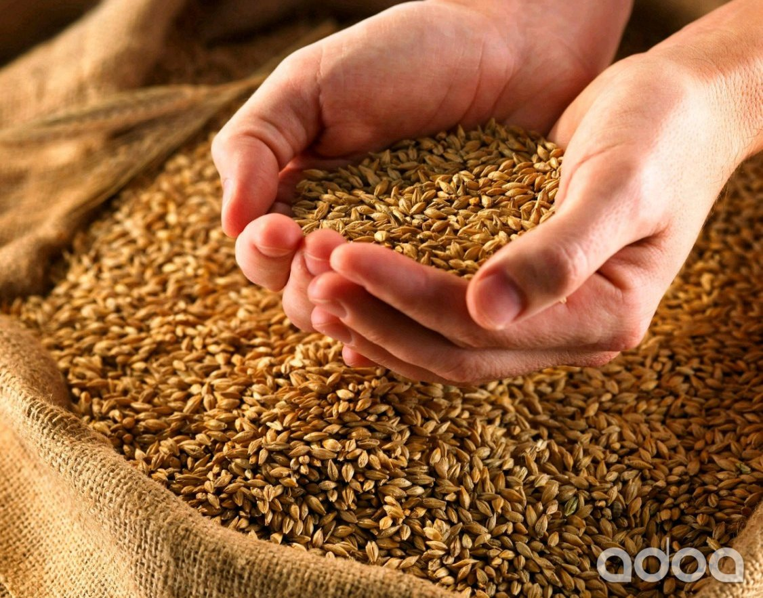

Slide 7
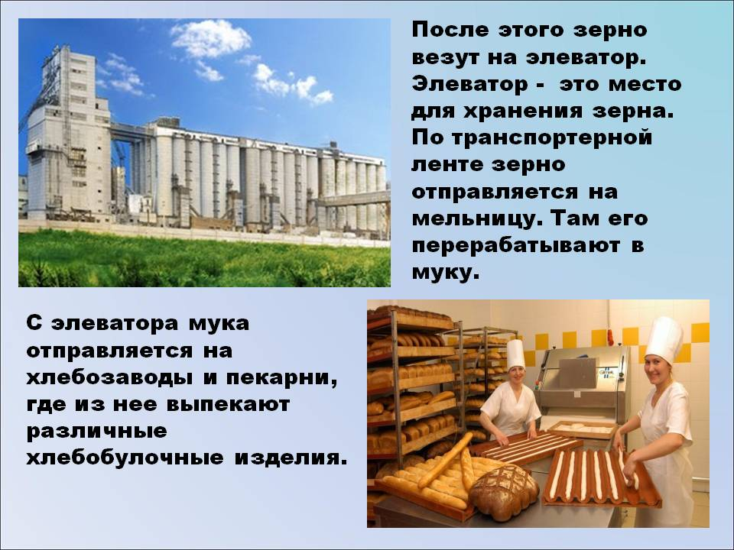

Slide 8
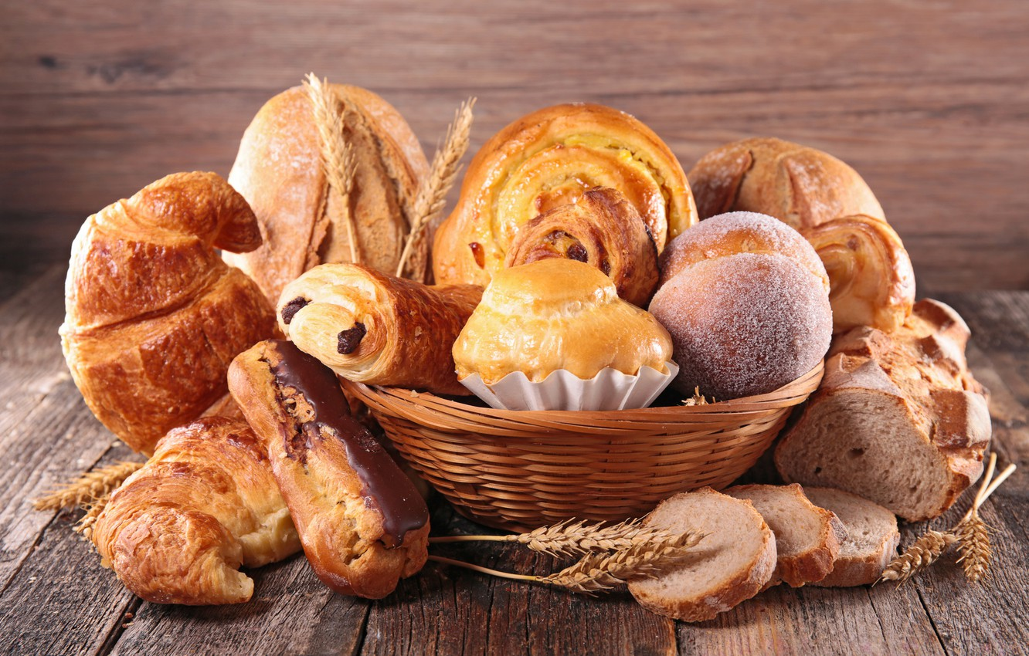

Slide 9
Спасибо за внимание.

